Slide 1
Uticaj korporativizacije na efikasnost poslovanja EPS-a Prof. dr Sanja Filipović, Ekonomski institut

Slide 2
Koliko efikasnije poslovanje EPS-a doprinosi energetskoj stabilnosti i bezbednosti Srbije?
U cilju dobijanja odgovora na ovo pitanje, analiziraće se:
Izabrani pokazatelji elektroenergetskih sistema zemalja okruženja koje su članice Energetske zajednice;
Cene električne energije;
Poslovni prihodi izabranih elektroenergetskih kompanija zemalja okruženja;
Poslovni rezultati EPS-a i HEP-a;
Održivost i novi pravci razvoja.

Slide 3
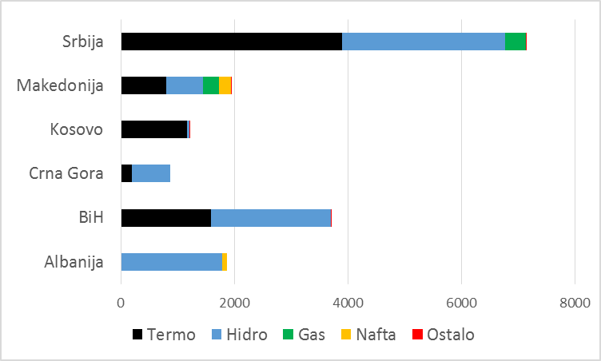
Kapaciteti za proizvodnju električne energije, MW

Slide 4
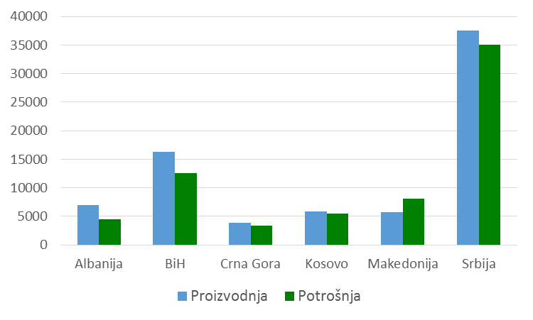
Proizvodnja i potrošnja električne energije, GWh

Slide 5
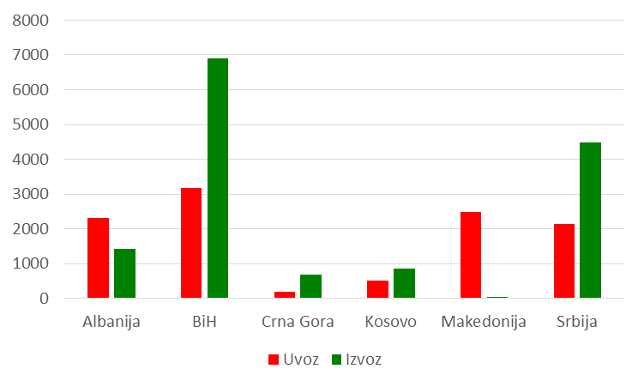
Neto uvoz i izvoz električne energije 2013, GWh

Slide 6
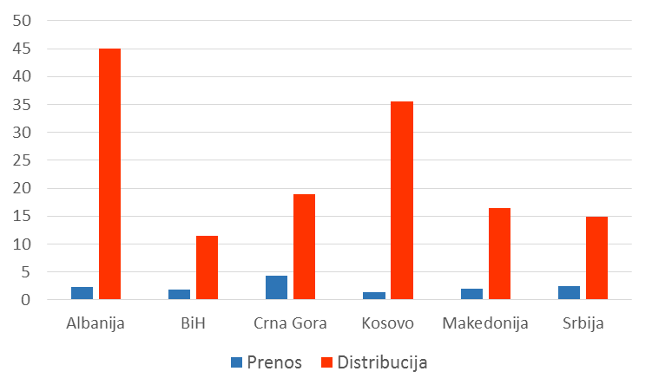
Nivo gubitaka u prenosu i distribuciji, %

Slide 7
Cene električne energije u 2015. godini, evrocenti/kWh
Domaćinstva
Industrija
EU-28
20,8 evrocenti/kWh
EU-28
12 evrocenti/kWh

Slide 8
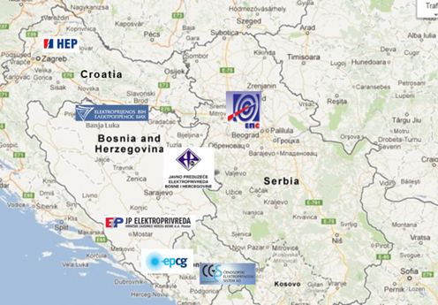
Prihodi elektrokompanija regiona 2013. godine, u hiljadama EUR

Slide 9
Novi izazovi za EPS koje nosi liberalizacija tržišta
Korporativizacija – rešavanje pitanja vlasništva i procena vrednosti sredstava i obaveza kako bi se utvrdila fer vrednost osnovnog kapitala
Usklađivanje poslovanja EPS-a sa novim Zakonom o energetici
Poštovanje propisa i standarda Evropske unije
Rast investicija u savremene tehnologije
Rast učešća obnovljivih izvora energije u proizvodnji električne energije
Povezivanje sa elektrosistemima iz neposrednog okruženja i balansiranje proizvodnje

Slide 10
Hvala na pažnji!
Kontakt:
Prof. dr Sanja Filipović Ekonomski institut, Beograd
Tel. + 381 11 3613 407
E-mail:sanja.filipovic@ecinst.org.rs

